Slide 1







SCHOOL
SEMANA 20

Slide 2

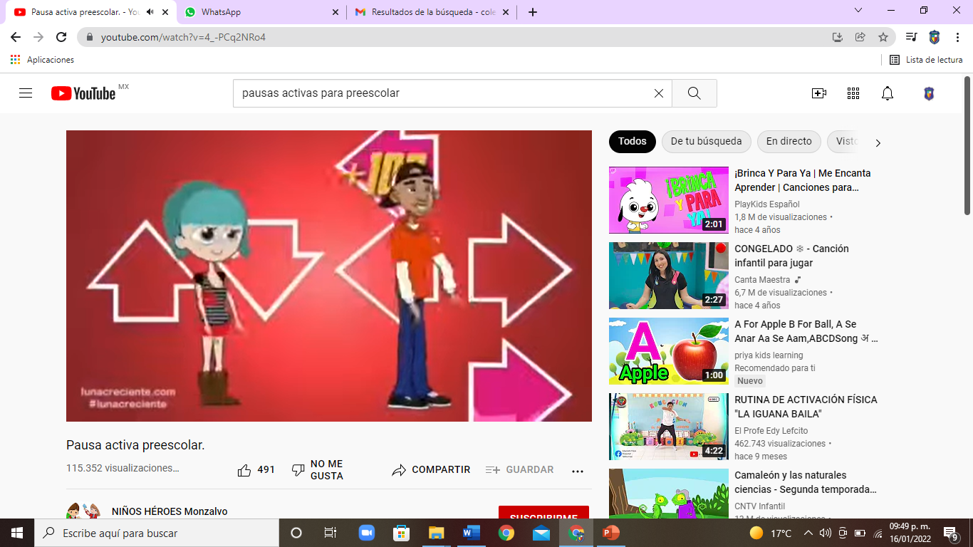
Pausa activa
Lunes
https://www.youtube.com/watch?v=4_-PCq2NRo4

Slide 3
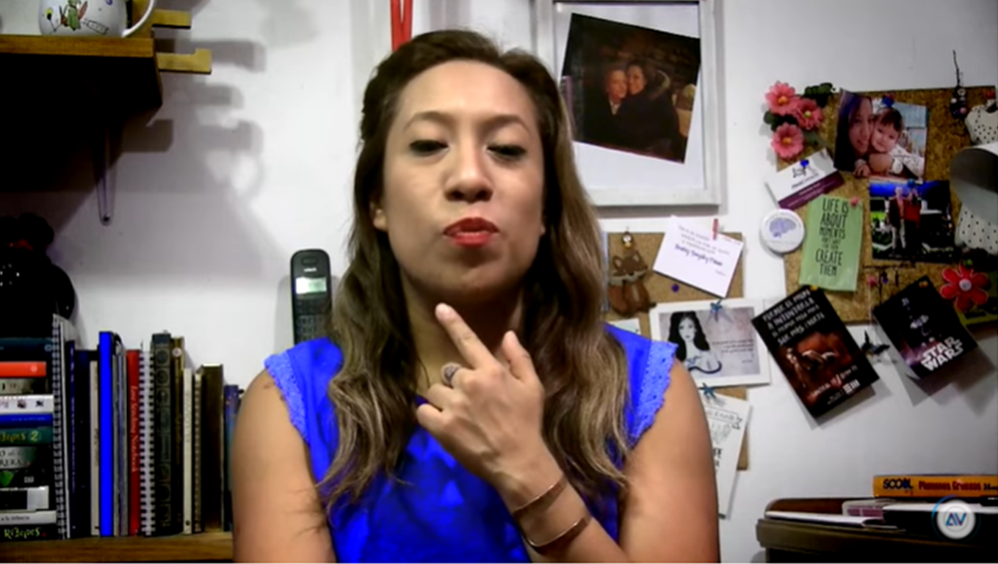
Práctica de lenguaje oral
https://www.youtube.com/watch?v=XdXqE0HZkLc

Slide 4
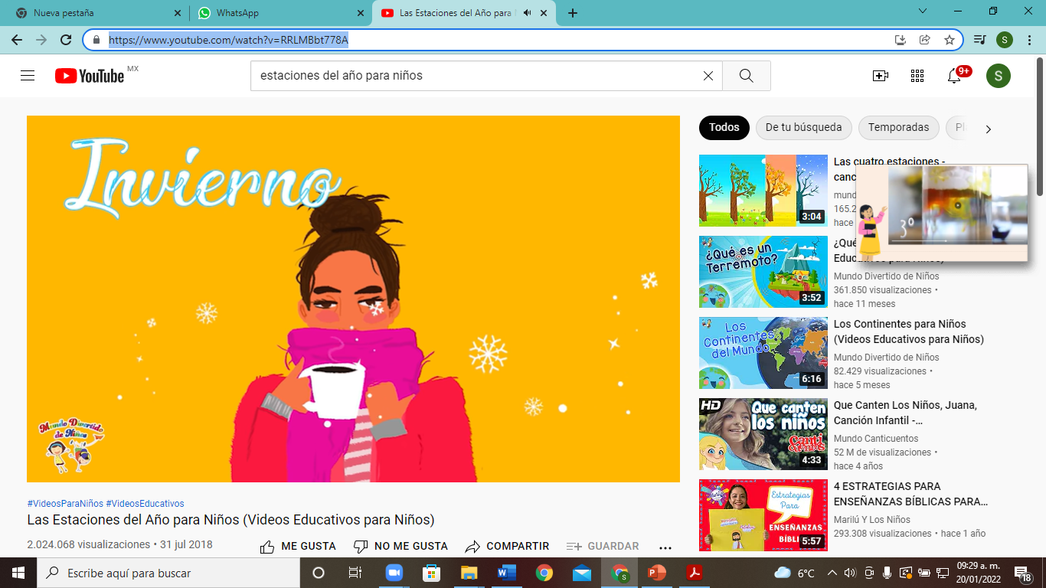





Observar
https://www.youtube.com/watch?v=RRLMBbt778A

Slide 5





Observar
Verano
https://www.youtube.com/watch?v=wBD_Zfuhc2Y

Slide 6

Observar
https://www.youtube.com/watch?v=SDQb8Y2Ihp4

Slide 7
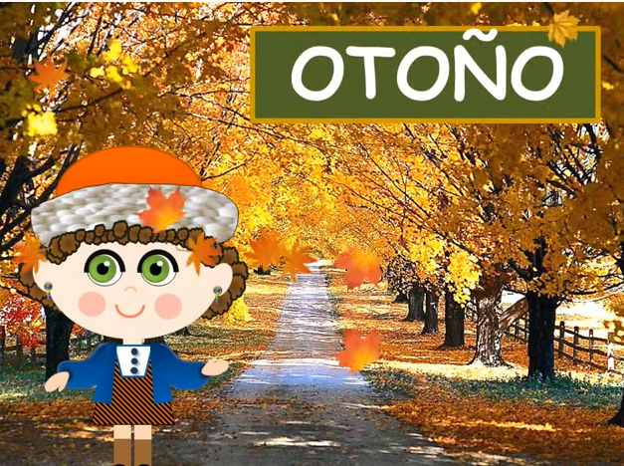
Mencionar
A partir del minuto
4: 10- 6:46
https://www.youtube.com/watch?v=IQZtRJ1qnug

Slide 8
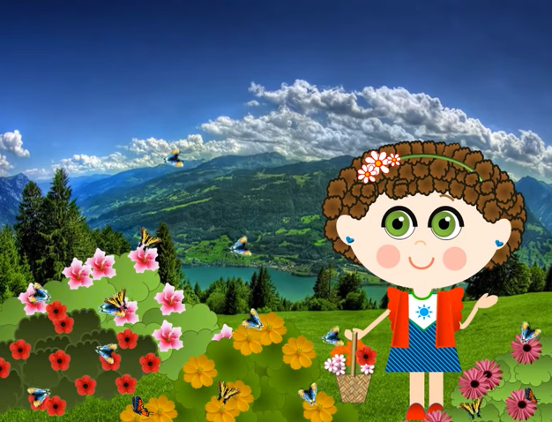
Mencionar
A partir del minuto
9: 46- 12:10
https://www.youtube.com/watch?v=gIVQHC8WQ08

Slide 9

Cierre

Slide 10
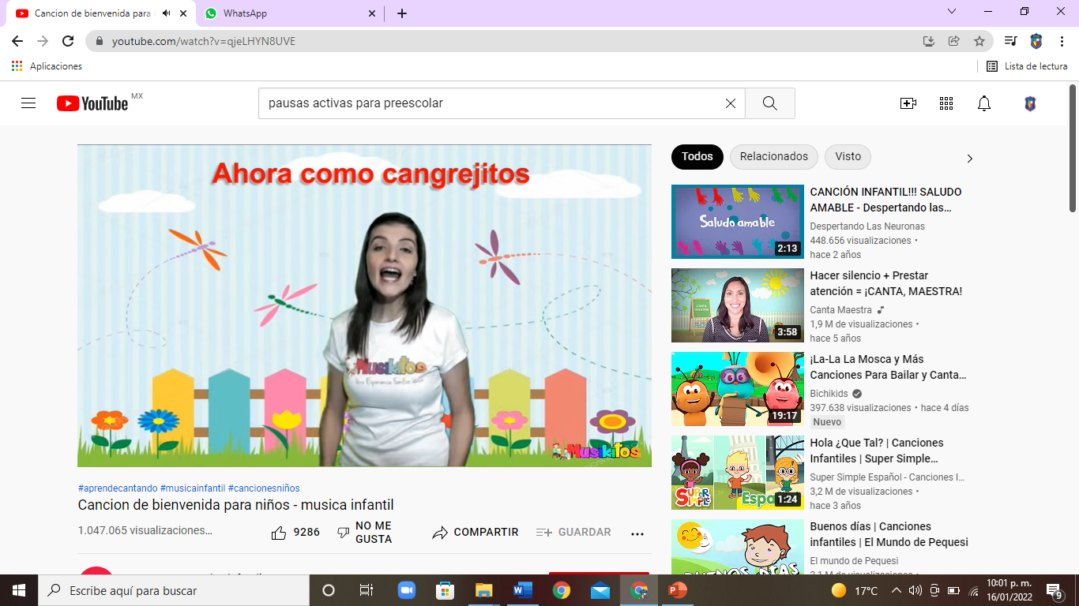
Pausa activa
Martes
https://www.youtube.com/watch?v=qjeLHYN8UVE

Slide 11

Práctica de motricidad Fina

Slide 12
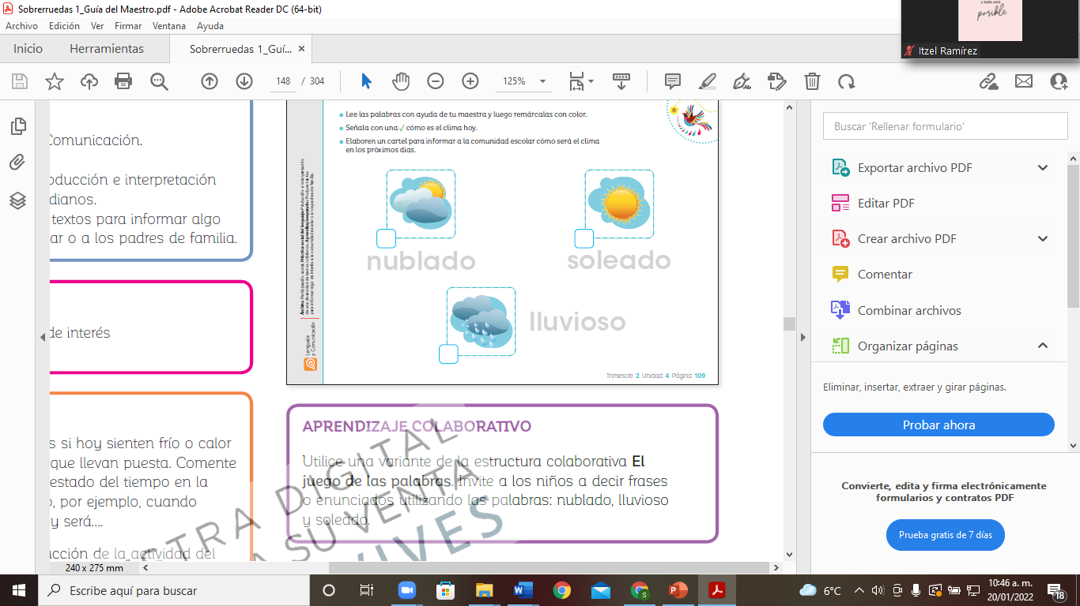
¿Qué tipo de ropa usamos?

Slide 13
¿Qué tipo de ropa usamos?

Slide 14
¿Qué tipo de ropa usamos?

Slide 15
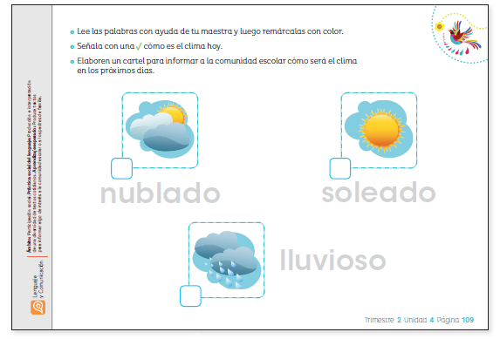

Señala con una como es el clima de hoy

Slide 16






CLIMA DE LA SEMANA
Lunes
Martes
Miércoles
Jueves
Viernes
Sábado
Domingo
Cierre: Cartel de la semana

Slide 17
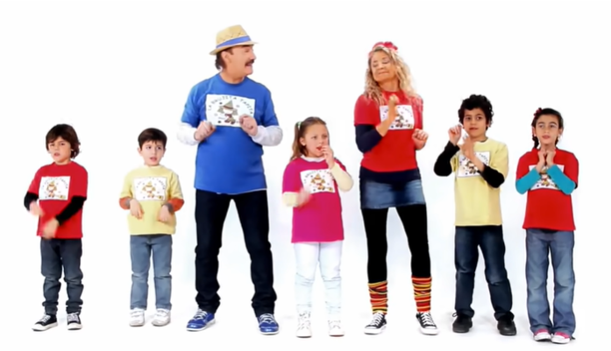
Pausa activa
Miércoles
https://www.youtube.com/watch?v=x7Xj_e-jKos

Slide 18
Práctica de lenguaje oral
https://www.youtube.com/watch?v=XdXqE0HZkLc

Slide 19


Objetos con la vocal “i”

Slide 20

Objetos con la vocal “i”

Slide 21

Objetos con la vocal “i”

Slide 22

Objetos con la vocal “i”

Slide 23
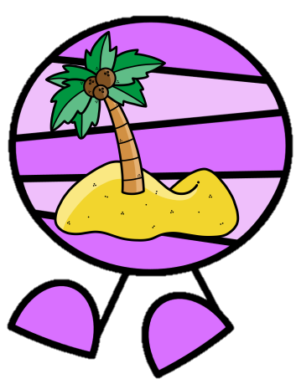
Objetos con la vocal “i”

Slide 24

Objetos con la vocal “i”

Slide 25
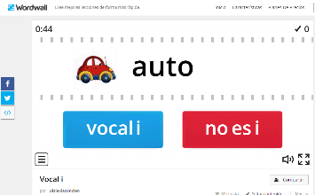
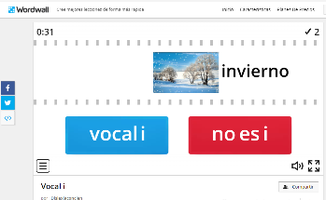
Juego didáctico”
Vocal i - Verdadero o falso: (wordwall.net)

Slide 26
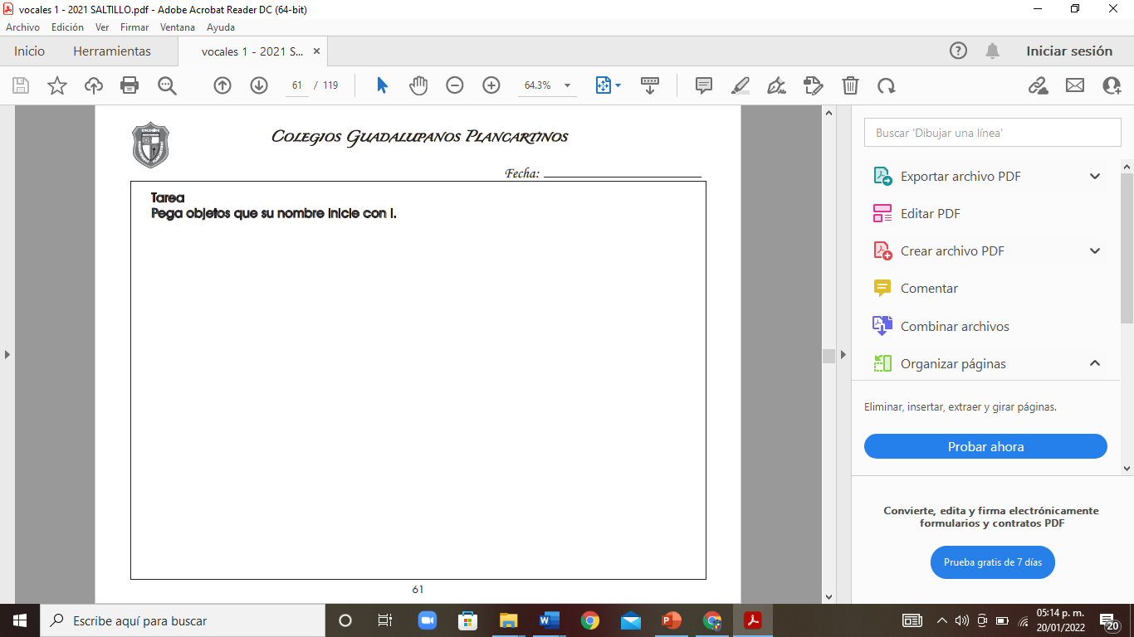
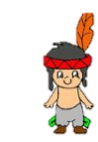
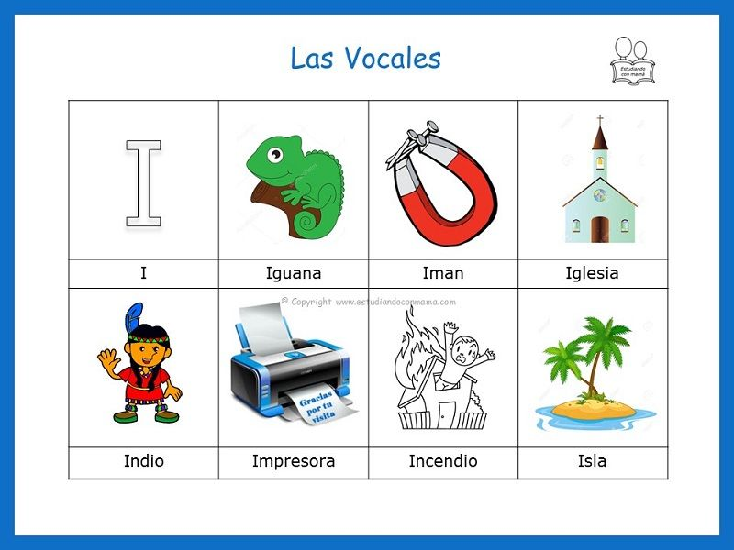

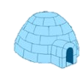
Cierre: Pegar recortes que inician con la vocal “i”

Slide 27
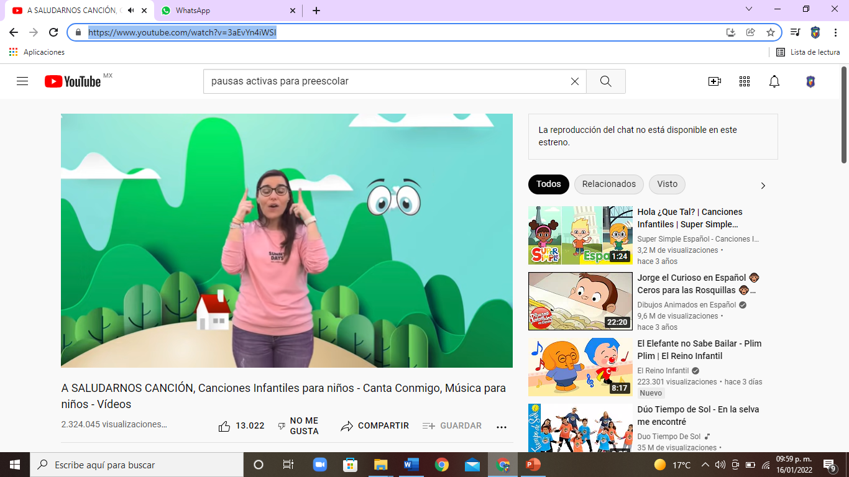
Jueves
https://www.youtube.com/watch?v=3aEvYn4iWSI

Slide 28
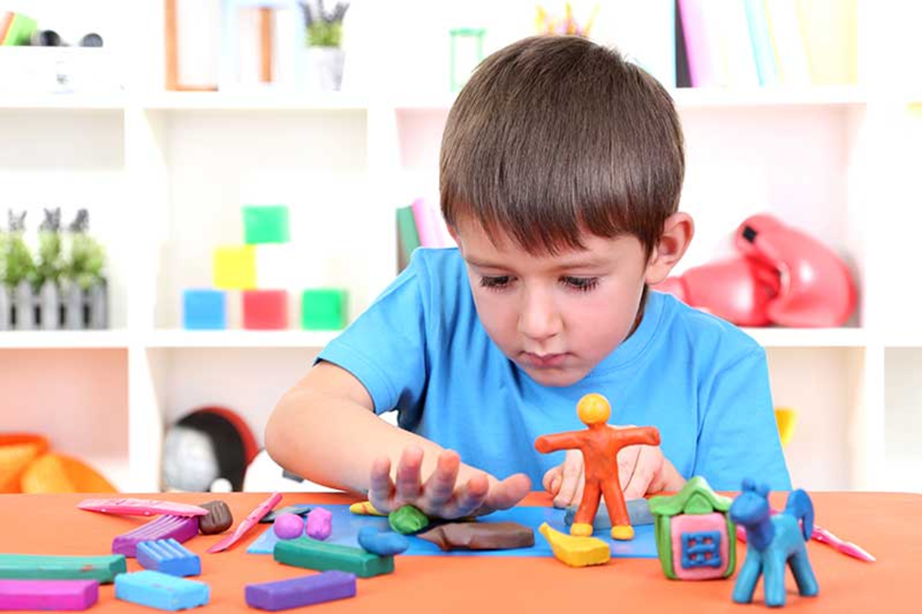

Práctica de motricidad fina

Slide 29
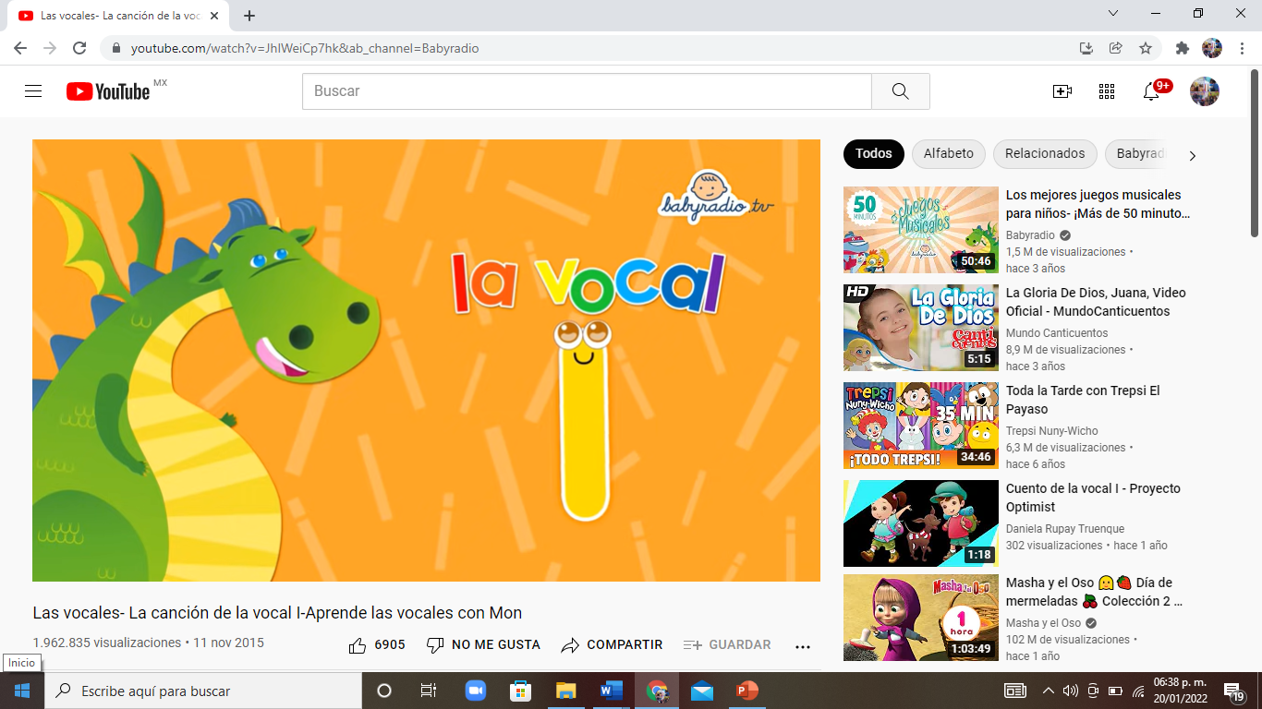
Observar
https://www.youtube.com/watch?v=JhIWeiCp7hk .

Slide 30
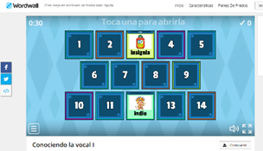
Juego didáctico
“Memorama”
https://wordwall.net/es/resource/19896073/conociendo-la-vocal-i

Slide 31
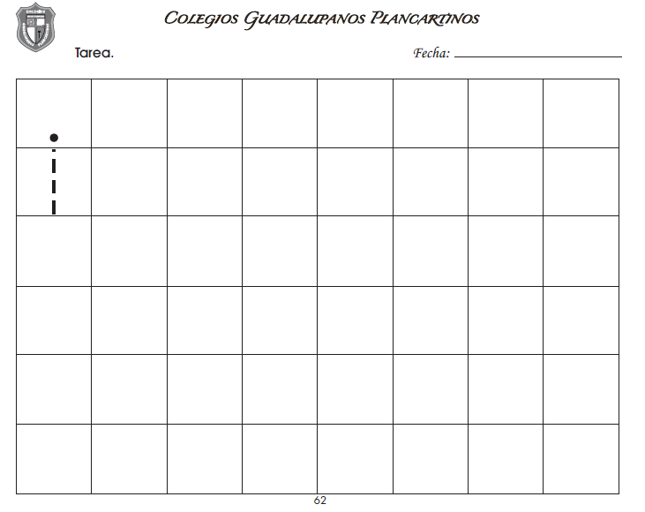
Cierre

Slide 32
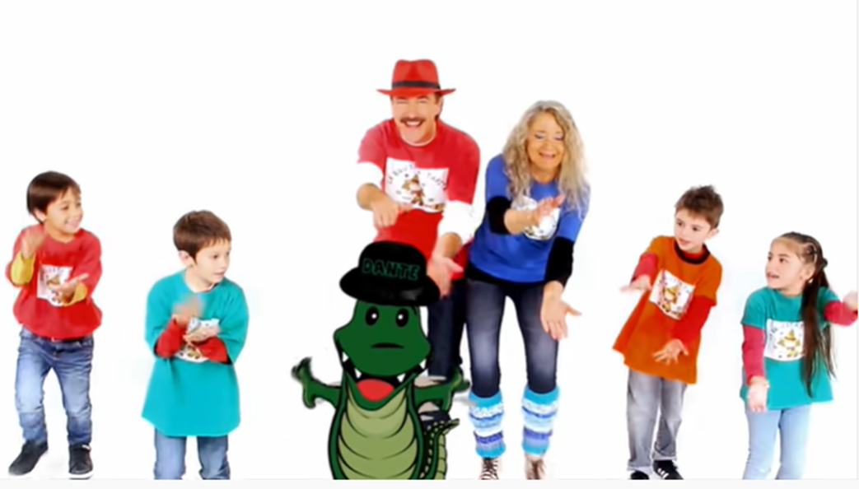
Viernes
https://www.youtube.com/watch?v=pgzXRKtg6ik

Slide 33
Práctica de lenguaje oral
https://www.youtube.com/watch?v=XdXqE0HZkLc

Slide 34
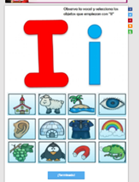
Juegos digitales
https://es.liveworksheets.com/worksheets/es/Lectoescritura/Las_vocales/I_i_ex1177922hr

Slide 35
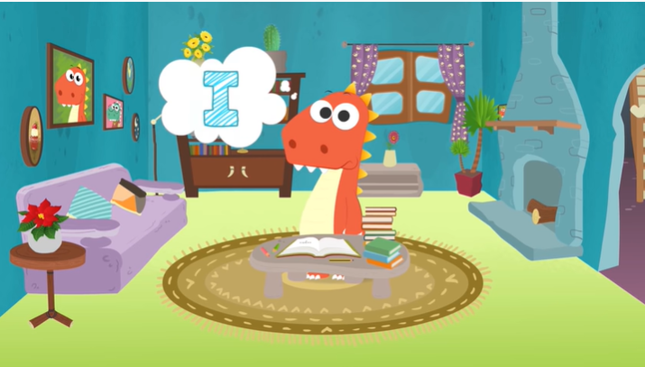
https://www.youtube.com/watch?v=hftPszwe1KM

Slide 36
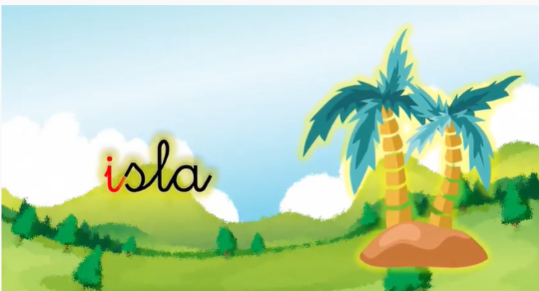






Juegos digitales
Text here
Supporting text here.
When you copy & paste, choose "keep text only" option.
Text here
Supporting text here.
When you copy & paste, choose "keep text only" option.
https://www.youtube.com/watch?v=mNbj0rwv0Uw

Slide 37
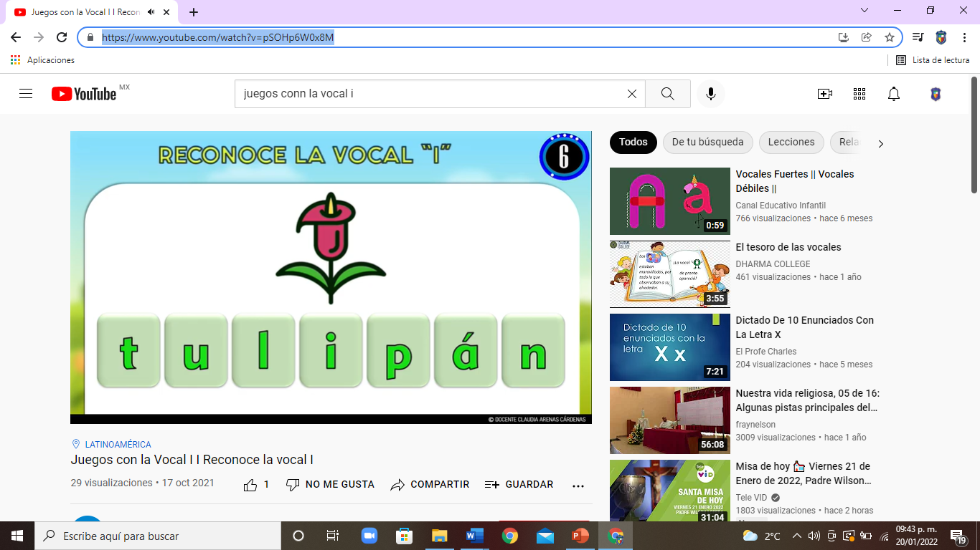
Cierre: Encontrar vocal “i”
https://www.youtube.com/watch?v=pSOHp6W0x8M

Slide 38
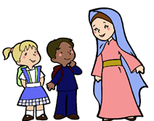
Gracias
SCHOOL

